Slide 1
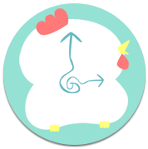

陳必欣、莊宜珊、田晴、郭芷辰、徐啟昇

Slide 2
報告大綱
１
背景動機與目的
5
DEMO影片
２
系統架構
6
結論與未來展望
3
開發工具
7
小組分工
4
APP功能介紹
8
Q&A

Slide 3


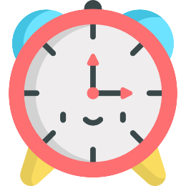
背景動機與目的

Slide 4
系統架構

Slide 5

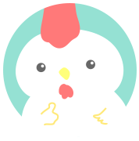
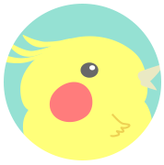



開發工具
一般鬧鐘
語音遊戲
體感遊戲
ObjectAnimator
OnTouchListener
Google API
ArrayList
SensorEvent Listener

Slide 6
Activity串接圖
MainActivity
AddClock
CallAlarm
LogoActivity
VoiceActivity
AlarmAlert
ShakeActivity
AlarmAlert

Slide 7
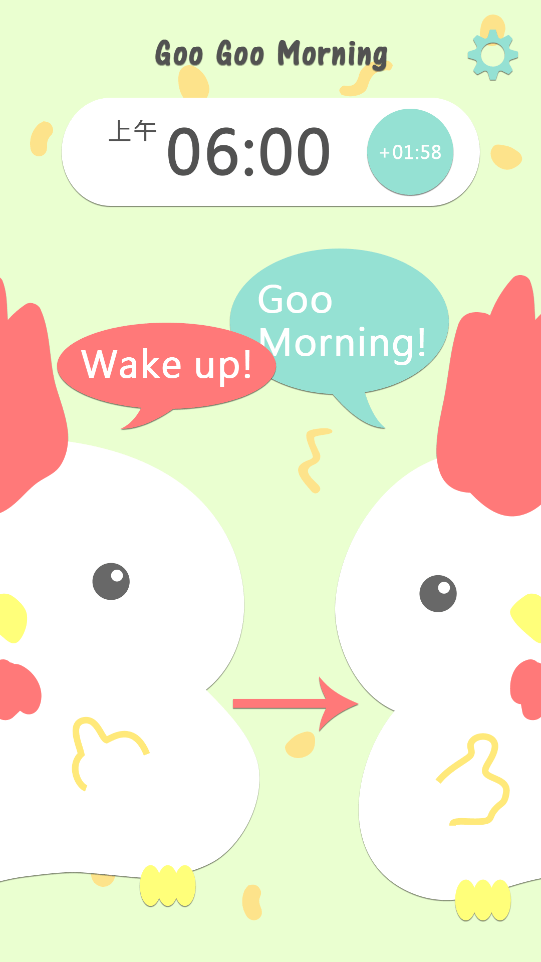
APP功能介紹 一般鬧鐘
Introduction
正常使用鬧鐘滑動解鎖的功能
Step
圖示往右滑動即可解鎖

Slide 8
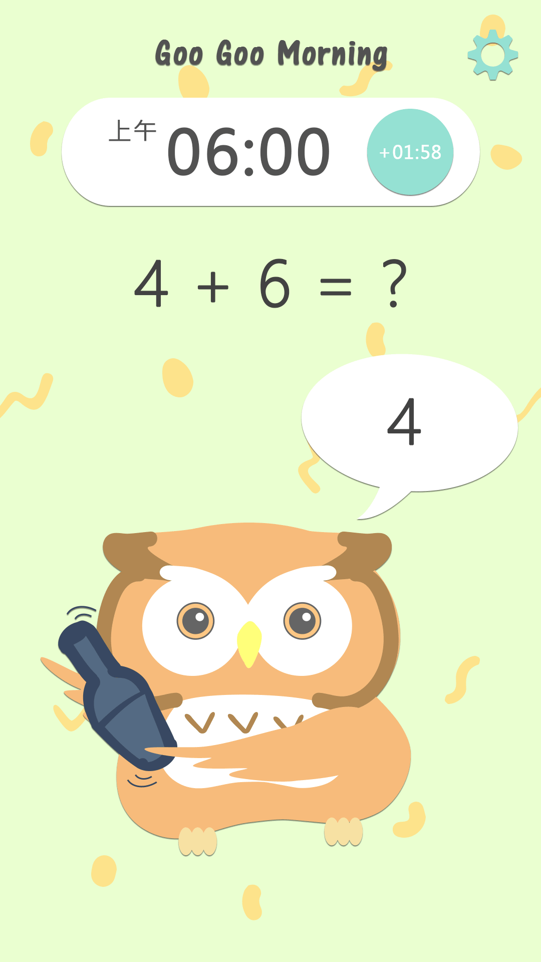
APP功能介紹 跟著貓頭鷹搖起來
Introduction
清晨腦袋還在ㄎㄧㄤ 嗎？讓你思考一下數學題目之外，揮動您的手來解題吧！
Step
Y
請計算題目，並揮動手機來解答。
eg.搖兩下，回答即是2
X
Z

Slide 9
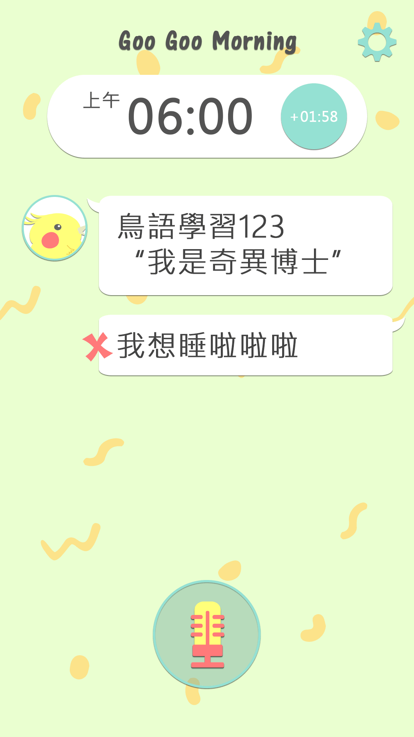
APP功能介紹 跟著鸚鵡講鳥話
Introduction
又是一個懶洋洋不想起床的早晨，快點一起跟著鸚鵡講鳥話耍ㄎㄧㄤ，醒醒腦吧！
Step
點擊麥克風按鈕，並對著手機講鸚鵡要求重複的鳥話

Slide 10
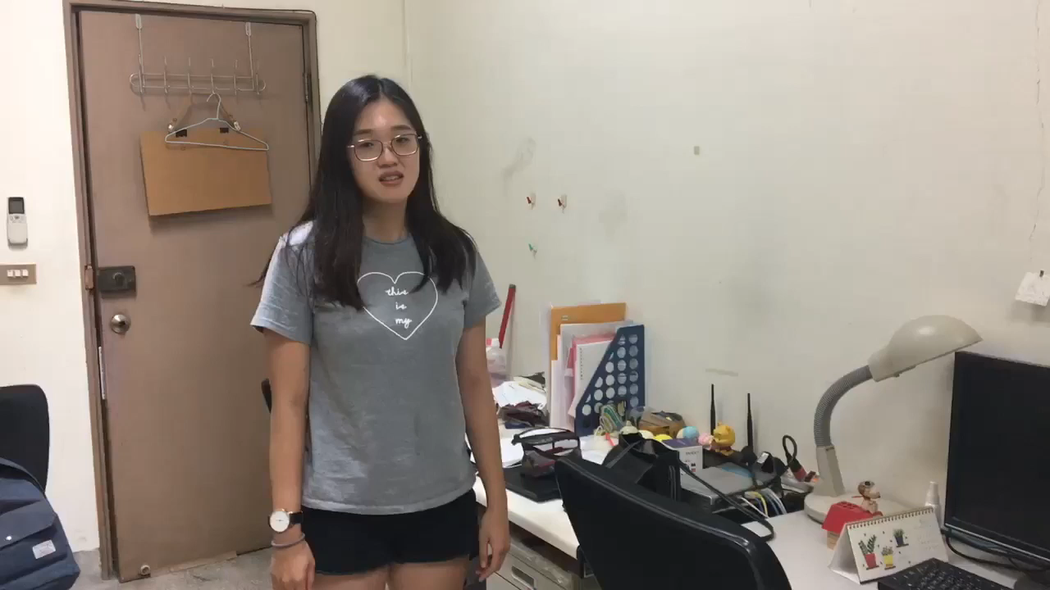
DEMO影片

Slide 11


結論與未來展望

Slide 12
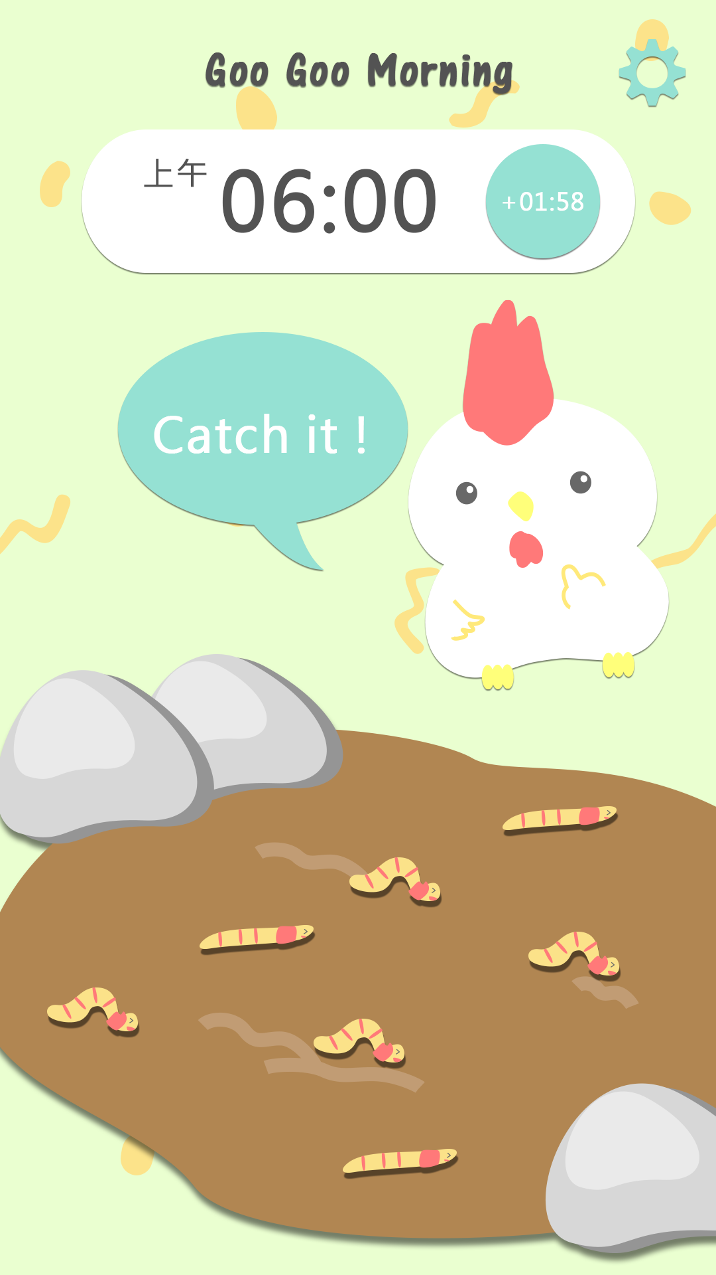
結論與未來展望
New games
- 抓蟲遊戲
- 自拍遊戲

Slide 13
小組分工
姓名 | 負責項目
徐啟昇 | 實作語音辨識遊戲(包括完整UI及後端)；實作整體APP重複的UI框架(重複元件之constraints編排)；撰寫、美化完整PPT；擔任報告者
陳必欣 | 介面設計、元件繪製、程式與介面UI/UX分析邏輯討論；影片編劇
莊宜珊 | 實作手機搖動Sensor遊戲；一般鬧鐘頁面物件滑動的效果； 影片剪輯
田晴 | 製作導覽頁介紹、主畫面至各其他頁面之連接
郭芷辰 | 實作多鬧鐘收、發、取消廣播、響鈴(UI、java)；一次性、重複鬧鐘功能；主畫面與其他頁面連接

Slide 14
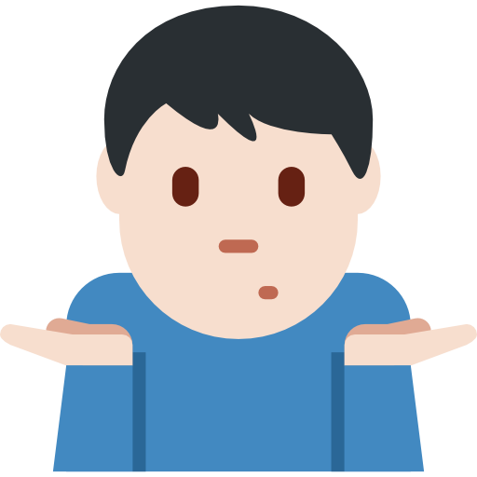

Q&A

Slide 15


